Slide 1
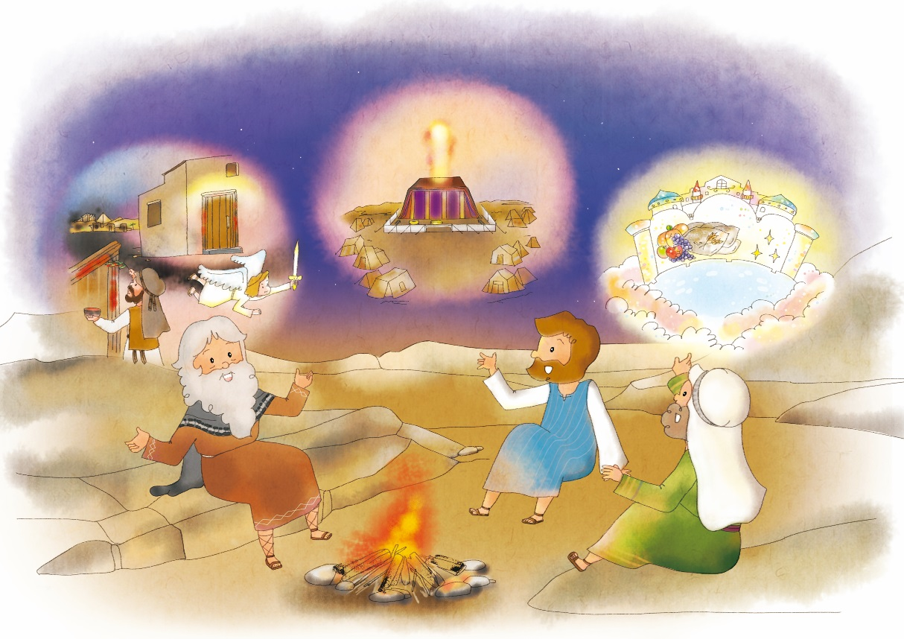
5か しょうめい
しゅつエジプトき 3しょう 18せつ

Slide 2
しゅつエジプトき 3しょう 18せつ
かれらは あなたの こえに ききしたがおう。
あなたは イスラエルの ちょうろうたちと
いっしょに エジプトの おうの ところに いき、
かれに『ヘブルじんの かみ、しゅが
わたしたちと おあいになりました。
どうか いま、わたしたちに あらのへ
みっかの みちのりの たびを させ、
わたしたちのかみ、しゅに いけにえを
ささげさせて ください』と いえ。

Slide 3
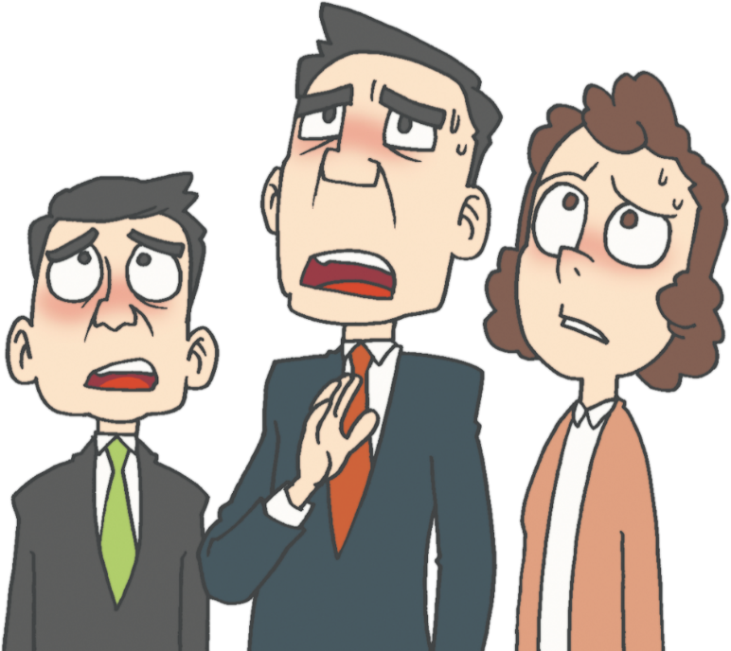
でんどうしゃ くんれん– RT 7にん
ボス - グループあらそい
リーダー – わたしたちで

Slide 4
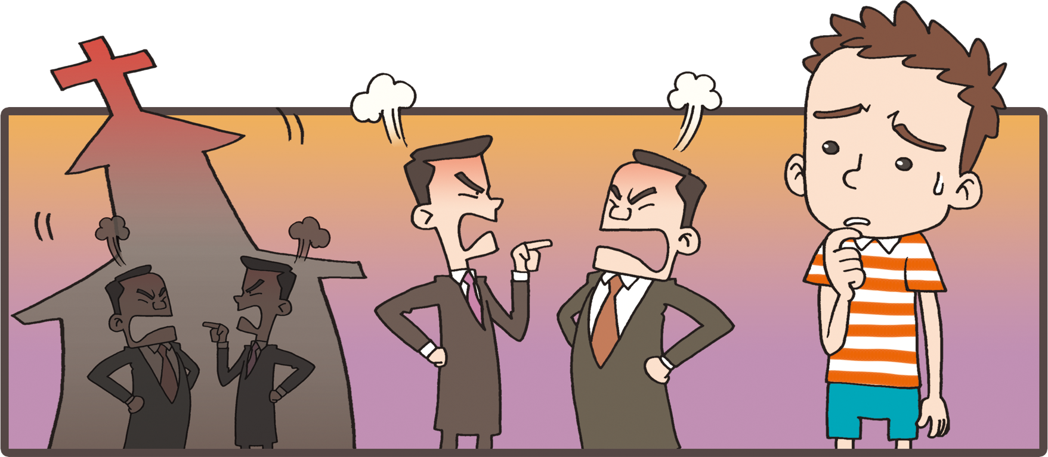
でんどうしゃくんれん
– せかいふくいんかの しゅじんこう
ほかの ひとの いけんと
まちがった いけんも
きかなければ なりません

Slide 5
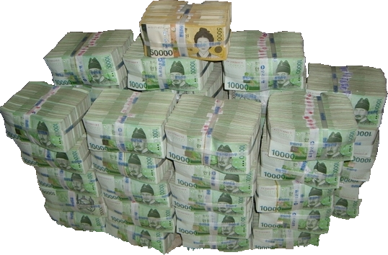
れいせいくんれん – まことの せいこう
おかねが さいこう!!

Slide 6
C
わたしの ふくいん
Covenant
V
わたしに ある じだいの もんだい、
わたしが はっけんした
せかいふくいんか
Vision
D
Dream
わたしも、わたしが、
わたしだけが できる こと
I
Image
みことばと いのりで
そうぞうしよう
P
Practice
わたしの たちばで できる しんこうの じっせん

Slide 7
レムナントは せいかくな しょうめいを
うけました
３つのまつり
– すぎこしの まつり、ごじゅんせつ、しゅうかくさい

Slide 8
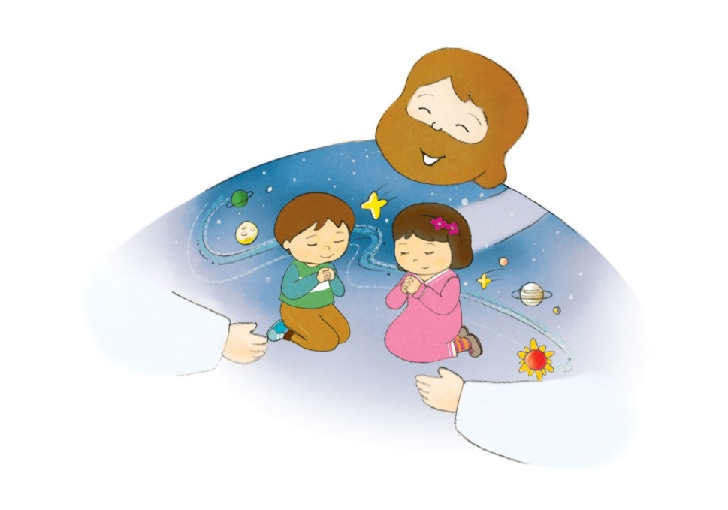
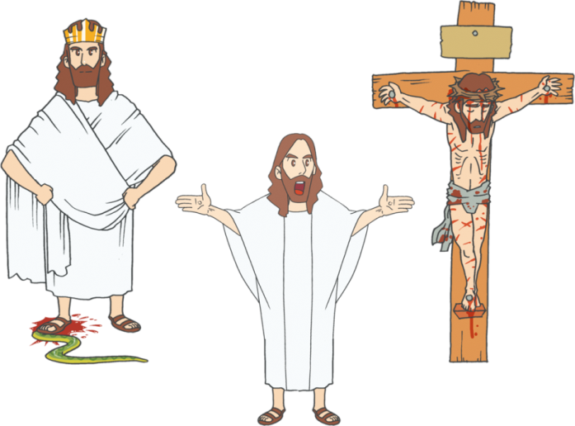
レムナントは せいかくな しょうめいを
うけました
ふくいん
– ただキリスト、かみのくに、せいれいのみたし

Slide 9
レムナントは せいかくな しょうめいを
うけました
てんめいを さとった もの
ヨセフ
パウロ
モーセ
イザヤ
サムエル
エリヤ
エリシャ
ダビデ

Slide 10
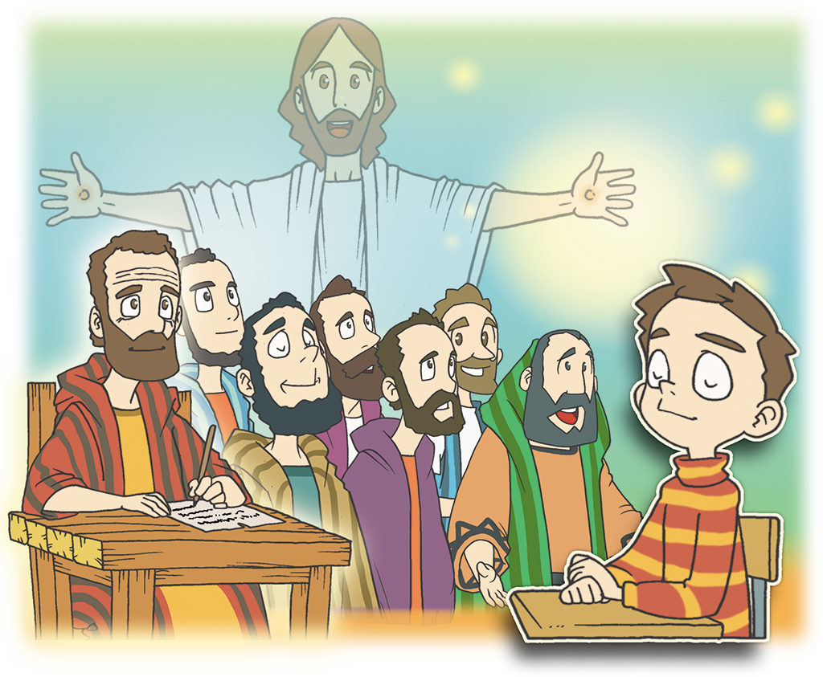
2. しょうめいの じこくひょうを
しるべきです

Slide 11
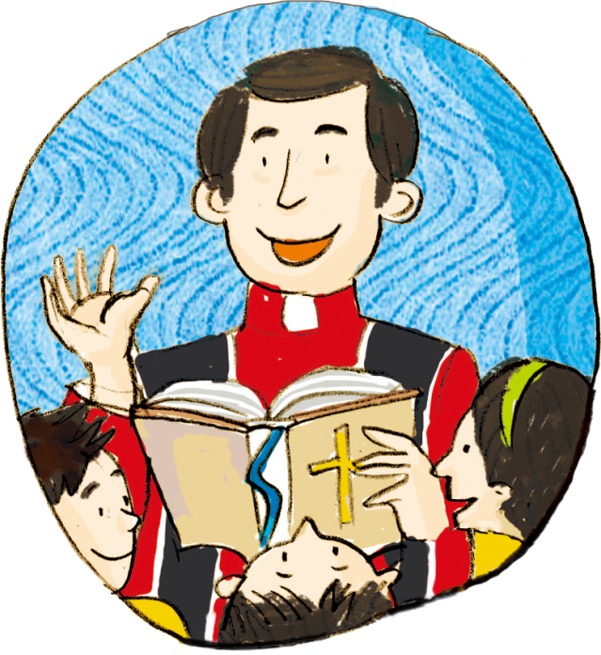

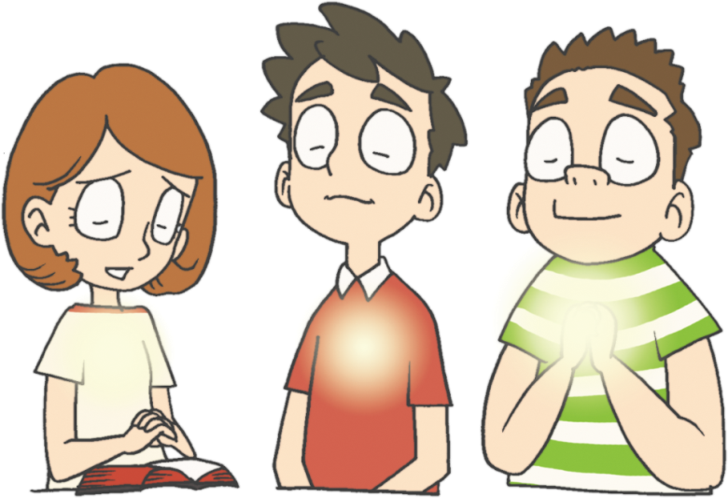
3. しょうめいの しせいを
そなえましょう

Slide 12

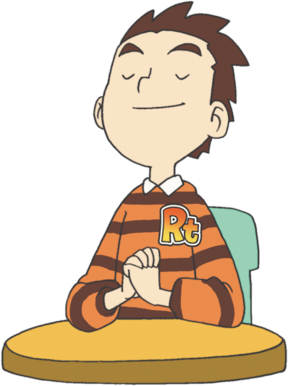
전도자 훈련 – RT 7명
れいてき
しゅうちゅう じかん
れいてき サミット
べんきょう
タラントはっけん

Slide 13



フォ
ー
ラム
し
て
こく
いん
し
よう
みことばの なかで いちばん こころに
のこった ことを フォーラムしよう
しょうめい について フォーラムしよう
こんしゅう じっせんすることに ついて
フォーラムしよう

